Slide 1
计算机组成与系统结构
第4章 存储系统
4.4 虚拟存储器

Slide 2
4.4 虚拟存储器
4.4.1 虚拟存储器管理
一、基本概念
二、段式虚拟存储器
三、页式虚拟存储器
四、段页式虚拟存储器
五、解决虚拟存储器的问题：多级页表、速度
六、替换算法
4.4.2 虚拟存储器实例
一、RISC-V：页式虚拟存储器
二、IA-32：Pentium的段页式虚拟存储管理
4.4.3 存储体系实例：AMD Opteron(皓龙)处理器

Slide 3
计算机组成与系统结构
第4章 存储系统
4.4 虚拟存储器
4.4.1 虚拟存储器管理

Slide 4
一、基本概念
IA-32
主存寻址：2³²＝4GB
起因：
高速的主存容量满足不了要求
多道程序运行→各程序独立编址→程序再定位 “逻辑地址→实际地址”
由英国曼彻斯特大学的Kilburn等人于1961年提出。
到70年代广泛应用于大中型计算机系统； 目前，微型机也使用虚拟存储器。
虚拟存储器： 主存储器＋联机工作的外部存储器 ＋辅助硬件＋系统软件 对于程序员，可看作一个单一的存储器 —— 速度、容量、每位价格
虚存：2⁴⁶＝64TB

Slide 5
一、基本概念
CPU
Cache
辅助硬件
主存
辅助硬件、软件
外(辅)存
虚拟存储器：
Virtual Memory，VM
虚拟存储器： 主存储器＋联机工作的外部存储器 ＋辅助硬件＋系统软件 对于程序员，可看作一个单一的存储器 —— 速度、容量、每位价格

Slide 6
一、基本概念
虚拟存储器中有三种地址空间：
虚拟地址空间：程序员编程中用到的地址。 → 编译程序生成
主存储器地址空间：实际主存的物理地址。 → CPU地址引脚
辅存地址空间：磁盘存储器的地址。
地址映象： 把虚拟地址空间映象到主存地址空间。即把用户按虚拟地址编写的程序按照某种规则装入主存储器，并建立多用户虚地址与主存实地址之间的关系。
地址变换： 在程序运行时，把虚地址变换成主存实地址。

Slide 7
一、基本概念
因地址映象和变换方法不同， 有三种虚拟存储器：
段式虚拟存储器
页式虚拟存储器
段页式虚拟存储器

Slide 8
二、段式虚拟存储器
段式存储管理方式： 将程序按逻辑意义分成段，按段进行调入、调出和管理。

Slide 9
二、段式虚拟存储器
地址映象方法： 每个程序段都从0地址开始编址，长度可长可短，可以在程序执行过程中动态改变程序段的长度。
段号
段长
起址
0
0
主程序 (0段)
0
1k
8k
8k
1k
1
500
16k
9k
0
1段
2
200
9k
500
3
200
30k
16k
0
2段
200
30k
0
3段
200
程序 空间
主存储器

Slide 10
二、段式虚拟存储器
地址变换方法：
由用户号找到基址寄存器；
从基址寄存器中读出段表的起始地址；
把起始地址与多用户虚地址中段号相加得到段表地址；
把段表中给出的起始地址与段内偏移D相加就能得到主存实地址。

Slide 11
二、段式虚拟存储器
段式虚拟存储器的地址变换
程序号（基号）
多用户 虚地址
用户号U
段号S
段内偏移D
A
2
主存实地址
段表基址寄存器
已装入
a
0
0
1
越段界检查
A
5
a
2
1
3
访问方式保护
n-1
4
段表 长度
段表 基址
段名/ 段号
起始
地址
装入 位
段长
访问 方式
一个用户（一道作业）的段表

Slide 12
二、段式虚拟存储器
主要优点：
程序的模块化性能好。
便于多道程序共享主存中的某些段。
程序的动态链接和调度比较容易。
便于按逻辑意义实现存储器的访问方式保护。
主要缺点：
地址变换所花费的时间长，两次加法。
段映象表庞大，地址、段长字段太长。
主存储器的利用率往往比较低——存储管理复杂；段间“零头”。
对辅存（磁盘存储器）的管理比较困难。

Slide 13
二、段式虚拟存储器
主存
程序
0
0.5k
3k
7k
8k
10k
1k
2.5k
2k
D
A
首先分配法
D
E
E
B
F
F
C

Slide 14
二、段式虚拟存储器
主存
程序
0
0.5k
3k
5.5k
7k
8k
9k
10k
1k
2.5k
2k
D
A
最佳分配法
E
E
无法装入
B
F
F
D
C

Slide 15
三、页式虚拟存储器
段式管理的缺点：
装入主存的起点随意，段表中的地址字段为主存绝对地址；各段长度随意，因此地址、段长字段很长。 —— 存储管理复杂
段间零头浪费。
页式存储管理方式： 将主存空间和程序空间都机械等分成相同大小的页面，按页顺序编号，让程序的起点必须处在主存中某一个页面位置的起点上。 任一主存单元的地址由实页号和页内位移两个字段组成。

Slide 16
三、页式虚拟存储器
地址映象方法：
虚页/逻辑页
实页/物理页
0页
页号 | 主存页号
0
1
2
3
1页
2页
3页
页表
用户程序
主存储器

Slide 17
三、页式虚拟存储器
地址变换方法：
多用户
虚地址
用户号U
虚页号P
页内偏移D
实页号p
页内偏移d
主存
实地址A
Pa
Pa
1
p
已装入
页表基址寄存器
装入位
修改位
主存页号
各种标志
页表

Slide 18
三、页式虚拟存储器
主要优点：
主存储器的利用率比较高。
页表相对比较简单，使用硬件少。
地址变换的速度比较快。
对磁盘的管理比较容易。
主要缺点：
程序的模块化性能不好
页表很长，需要占用很大的存储空间 例如：虚拟存储空间1TB，页大小4KB，则页表的容量为256M存储字。如果每个页表存储字占用4个字节，则页表的存储容量为1GB。 多级页表：一级页表→主存 二、三级→在主存中驻留一小部分

Slide 19
四、段页式虚拟存储器
段页式存储管理方式： 将程序按逻辑意义先分成段，再让各段和实主存都机械等分成相同大小的页面。每道程序通过一个段表和相应的一组页表来进行程序在主存空间中的定位。
段式虚拟存储器的特点
页式虚拟存储器的特点

Slide 20
四、段页式虚拟存储器
地址映象方法： 每个程序段在段表中占一行， 在段表中给出页表长度和页表的起始地址，页表中给出每一页在主存储器中的实页号。
每页4KB
0段0页
0段12K
页表 长度 | 页表 地址
3
3
2
0段1页
0段2页
0段页表
1段10K
1段0页
1段1页
段表
1段2页
1段页表
2段5K
2段0页
2段1页
用户程序
主存储器
2段页表

Slide 21
四、段页式虚拟存储器
地址变换方法：
先查段表，得到页表起始地址和页表长度；
再查页表找到要访问的主存实页号；
把实页号p与页内偏移d拼接得到主存实地址。

Slide 22
四、段页式虚拟存储器
“C”
“1”
“2”
多用户虚地址A_{V}
用户号U
段号S
虚页号P
页内偏移D
S_{A}
实页号p
页内偏移d
程序A段表
S_{B}
主存实地址A
S_{A}
C₀段
S_{C}
a
段表基址
寄存器
……
C₁段
多用户页表
b
程序C段表
S_{C}
a
1
p
0/1
1
0/1
3
b
C₂段
c
c
装入 位
修改 位
标志
页表 长
页表
地址
多用户段表
装入
位
实页
号
修改
位
标志

Slide 23
五、解决虚拟存储器的问题
当页表容量超过一个页面大小时，它们可能被映象到主存的不连续页面。这样，按照地址查找主存实页号的方法（把页表起始地址与多用户虚地址中虚页号相加）就不成立。 解决办法：采用多级页表 → 访存次数又要增加
虚拟存储器地址变换带来的速度问题：访问主存储器的速度要降低几倍 —— 不符合存储体系的要求。
如果段表、页表都在主存中，则包括访问主存本身这一次在内，主存的访问速度要降低2～3倍。
如果段表、页表不在主存中，访问辅存，速度更低。

Slide 24
五、解决虚拟存储器的问题 1. 多级页表
第二级页表
第三级页表
主存实页
Radix-Tree
第一级页表
页表基址
寄存器
……
……
……
……
每个PTE需
m个编址单元
(2^{P}/m)³ 个分支
2^{P}/m个分支
……
程序虚地址
N_{V}
(2^{P}/m)² 个分支
N_{P}
V位
P位
……
页表的每行称为一个页表项 （PTE，Page Table Entry）

Slide 25
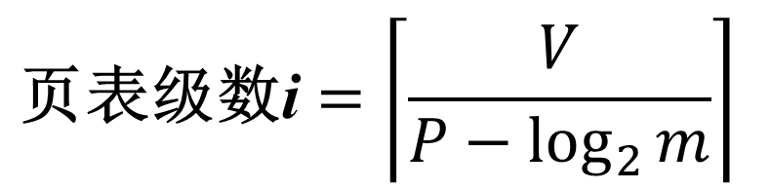
五、解决虚拟存储器的问题 1. 多级页表
页表级数 i，则：(2^{P}/m)^{i} ＝2^{V}，
两边取以2为底的对数，得：
i＝[log₂2^{V}/(log₂2^{P}-log₂m)]＝ [V/(P-log₂m)]＝ [V/(P-N_{e})]
【例】
如果一个页式存储器的虚拟存储空间大小N_{V}＝4GB，页面大小N_{P}＝1KB，一个页表存储字的大小B_{e}＝4B，按字节编址，则页表的级数为：
i＝[(32-10)/(10-2)]＝3，即必须采用三级页表。
虚页号的位数
$$\text{页表级数}\text{i}=\left\lceil \frac{V}{P−\log_{2}{m}}\right\rceil$$
页表每一项需几位编址
（每个PTE需要m个编址单元）
页内偏移的位数

Slide 26
多级页表
第二级页表（64个页面）
第三级页表
（16K个页面）
主存实页
（小于4M个页面）
第一级页表
（1个页面）
4M个 分支 （4M个 虚页）
段表基址
寄存器
……
……
……
1KB，最多256项（这里只需64项）
……
页表每一项
需4个字节
64×256×256 （4M）个分支
64个分支
……
程序虚地址
N_{V}=4GB
64×256（16K） 个分支
N_{P}=1KB
22位
10位
……

Slide 27
五、解决虚拟存储器的问题 1. 多级页表
多级页表
一级页表需驻留在主存中；
二级、三极页表只需在主存中驻留一小部分： 只需把目前正在运行中的程序的相关页表，或者 把已经调入到主存中的程序的相关页表驻留在主存中； 绝大部分页表可以放在磁盘存储器（辅存）中。

Slide 28
五、解决虚拟存储器的问题 2. 地址变换的速度问题
采用多级页表（包括段表）使得访问主存的次数又要增加。如：三极页表，要从主存中取一个数据， 需查三次页表才可得到此数据在主存中的物理地址 → 共访问主存4次
要想使虚拟存储器的速度接近主存的速度， 必须加快查表的速度：快慢表法

Slide 29
五、解决虚拟存储器的问题 2. 地址变换的速度问题
快慢表法
快表：快表(TB)，或 变换旁视缓冲器(TLB) TLB —— Translation Lookaside Buffer
小容量（几～几十个字）；
高速硬件实现；
采用相联方式访问。
慢表：
当快表中查不到时，从主存的慢表中查找；
慢表按地址访问，用软件实现。
快表与慢表也构成一个两级存储层次。
主要存在问题： 相联访问硬件复杂度、成本高，容量难做大。
地址转换缓存(TLB)

Slide 30
采用快慢表的地址变换过程
多用户虚地址
用户号U
虚页号P
页内偏移D
实页号p
页内偏移d
主存实地址
相联比较
1
p
U, P
p
装入
实页号
多用户虚页号
实页号
慢表
快表（按内容相联访问）
查表时，由虚页号同时查快表和慢表，如果在快表中找到，则立即使慢表查找作废。如果在快表中查不到，则经过一个访主存时间，从慢表中查到实页号，并将其送入主存实地址寄存器，同时将此虚页号和对应的实页号送入快表 —— LRU替换算法。

Slide 31
五、解决虚拟存储器的问题 2. 地址变换的速度问题
快慢表法
页式虚拟存储器快表工作思路

Slide 32
辅存缺页 故障
页式虚拟存储器工作的全过程
海量
存储器
查外页表
页面失效 故障
查内页表

Slide 33
六、替换算法
页面替换由OS实现
修改位
存储管理部件MMU：
逻辑地址 → 物理地址
若页面失效，则进入操作系统环境

Slide 34
六、替换算法
【例】
堆栈型替换算法
时间 |  | 1 | 2 | 3 | 4 | 5 | 6 | 7 | 8 | 9 | 10 | 11
页面访问序列 |  | 0 | 1 | 2 | 4 | 2 | 3 | 0 | 2 | 1 | 3 | 2 | 命中率
FIFO算法 | 00 | 0_{A} | 1_{B} | 2_{C} | 4_{A} | 4_{A} | 3_{B} | 0_{C} | 2_{A} | 1_{B} | 3_{C} | 3_{C} | 2/11＝ 18.2％
 | 01 |  | 0_{A} | 1_{B} | 2_{C} | 2_{C} | 4_{A} | 3_{B} | 0_{C} | 2_{A} | 1_{B} | 1_{B}
 | 10 |  |  | 0_{A} | 1_{B} | 1_{B} | 2_{C} | 4_{A} | 3_{B} | 0_{C} | 2_{A} | 2_{A}
 |  |  |  |  |  | H |  |  |  |  |  | H
LRU算法 | 00 | 0_{A} | 1_{B} | 2_{C} | 4_{A} | 2_{C} | 3_{B} | 0_{A} | 2_{C} | 1_{B} | 3_{A} | 2_{C} | 3/11＝ 27.3％
 | 01 |  | 0_{A} | 1_{B} | 2_{C} | 4_{A} | 2_{C} | 3_{B} | 0_{A} | 2_{C} | 1_{B} | 3_{A}
 | 10 |  |  | 0_{A} | 1_{B} | 1_{B} | 4_{A} | 2_{C} | 3_{B} | 0_{A} | 2_{C} | 1_{B}
 |  |  |  |  |  | H |  |  | H |  |  | H
为了记录历史信息，在Cache地址映射表/虚存页表中增加计数器。
00、01、10为计数器值；下标A、B、C代表Cache块编号。

Slide 35
计算机组成与系统结构
第4章 存储系统
4.4 虚拟存储器
4.4.2 虚拟存储器实例

Slide 36
一、RISC-V中页式虚拟存储器的实现
RISC-V的存储器按字节编址。
RISC-V架构定义了三种工作模式：
Machine Mode：机器模式，简称M模式。 （必选模式） 运行最可信的代码。
Supervisor Mode：管理模式，简称S模式。 （可选模式） 为操作系统提供支持， 提供了基于多级页表的页式虚拟存储器系统。
User Mode：用户模式，简称U模式。 （可选模式）
权限：M＞S＞U

Slide 37
一、RISC-V中页式虚拟存储器的实现
RISC-V中页式虚拟存储器的工作模式：
RV32（32位的RISC-V）：Sv32模式
RV64（64位的RISC-V）
Sv39模式
Sv48模式
Sv57模式、Sv64模式：保留给未来扩展。

Slide 38
一、RISC-V中页式虚拟存储器的实现
RISC-V中页式虚拟存储器的工作模式：
页面大小为4KB情况下 |  |  | Sv32 | Sv39 | Sv48
虚拟地址 | 总位数 |  | 32位 | 39位 | 48位
 | 每程序最大虚存空间 |  | 4GB | 512GB | 256TB
 | 虚页号位数 |  | 20位 | 27位 | 36位
 | 页内地址位数 |  | 12位 | 12位 | 12位
物理地址 | 总位数 |  | 34位 | 56位 | 56位
 | 最大主存物理地址空间 |  | 16GB | 64PB | 64PB
 | 实页号位数 |  | 22位 | 44位 | 44位
 | 页内地址位数 |  | 12位 | 12位 | 12位
每个页表项(PTE)字节数 |  |  | 4个字节 | 8个字节 | 8个字节
页表级数 i＝ |  | 计算过程 | 20/(12-log₂4) | 27/(12-log₂8) | 36/(12-log₂8)
 |  | 计算结果 | 2 | 3 | 4

Slide 39
一、RISC-V中页式虚拟存储器的实现
RISC-V规定，如果已经实现了Sv48模式， 那么也必须支持Sv39模式， 用来兼容使用Sv39模式的软件。
64位的RISC-V处理器(RV64)，将39位(Sv39模式)或48位(Sv48模式)的虚拟地址转换为64位： —— 扩展最高位
没有采用高位扩展0的方式。
多数操作系统通过64位虚拟地址的一个或多个最高有效位来区分用户地址空间和系统地址空间，扩展最高位的方式可以兼容这些操作系统。

Slide 40
一、RISC-V中页式虚拟存储器的实现
设置 虚存工作模式 和 根页表(L0页表)的首地址
satp（Supervisor Address Translation and Protection）寄存器
RV32中的satp寄存器格式：
ASID(Address Space Identifier): 进程的地址空间标识符；
PPN(Physical Page Number): 根页表(L0页表)所在页面的实页号。
WARL(Write Any Values，Reads Legal Values)：
该字段只可写入/读出合法的(该RISC-V处理器已经实现的)数据。
RV32 satp寄存器中MODE字段的编码
值 | 名称 | 说明
0 | Bare | 无地址转换与存储保护（虚拟地址＝物理地址）
1 | Sv32 | 基于32位虚拟地址的页式虚拟存储管理

Slide 41
一、RISC-V中页式虚拟存储器的实现
设置 虚存工作模式 和 根页表(L0页表)的首地址
satp（Supervisor Address Translation and Protection）寄存器
RV64中的satp寄存器格式：
RV64 satp寄存器中MODE字段的编码
值 | 名称 | 说明
0 | Bare | 无地址转换与存储保护（虚拟地址＝物理地址）
1～7 | － | 保留
8 | Sv39 | 基于39位虚拟地址的页式虚拟存储管理
9 | Sv48 | 基于48位虚拟地址的页式虚拟存储管理
10 | Sv57 | 保留（基于57位虚拟地址的页式虚拟存储管理）
11 | Sv64 | 保留（基于64位虚拟地址的页式虚拟存储管理）
12～15 | － | 保留

Slide 42
一、RISC-V中页式虚拟存储器的实现
1）Sv32地址变换过程
Sv32页表项（PTE，Page Table Entry）格式：
PPN[1]、PPN[0]为实页号，指向要访问的页面（本页表为叶子节点时）或 下一级页表；
V为有效位，为0表示本PTE无效；
R、W、X规定该PTE所指向页面的类型或访问权限；
U规定该PTE指向的页面是否允许U模式的程序访问；
G规定该PTE指向的页面是否为全局页面；
A为访问位，用来记录自上次A位清零后，该PTE指向的页面是否被访问（读、写或执行）过；
D为修改位，用来记录自上次D位清零后，该PTE指向的页面是否被修改（写）过；
RSW字段保留给S模式的软件使用，硬件忽略该字段。

Slide 43
一、RISC-V中页式虚拟存储器的实现
1）Sv32地址变换过程
Sv32页表项（PTE，Page Table Entry）格式：
页表项X/W/R域的编码：
X | W | R | 含义
0 | 0 | 0 | 指向下一级页表
0 | 0 | 1 | 只读的页
0 | 1 | 0 | 保留
0 | 1 | 1 | 可读、可写的页
1 | 0 | 0 | 可执行的页
1 | 0 | 1 | 可读、可执行的页
1 | 1 | 0 | 保留
1 | 1 | 1 | 可读、可写、可执行的页
访问权限检查

Slide 44
Sv32地址变换过程

Slide 45
一、RISC-V中页式虚拟存储器的实现
1）Sv32地址变换过程
M模式的程序在第一次进入S模式之前，在satp寄存器中写入0以禁用分页；
S模式的程序（通常是操作系统）
在内存中创建页表，
将L0页表（根页表）所在页的实页号、虚存工作模式写入satp寄存器。
至此，页式虚拟存储器即可正常工作。
任何级别页表的PTE都可以是叶子节点。
如果L0页表的某PTE中，R位或X位为1，则说明它是叶子节点，Sv32虚拟地址中的VPN[0]字段也是页内地址，该PTE指向的是4MB的巨页（mega pages）；
如果叶子节点PTE位于L1页表，则该PTE指向的是4KB的基页（base pages）。
从虚拟地址va到物理地址pa转换的完整页表遍历算法：

Slide 46
令a＝satp.ppn×PAGESIZE，i＝LEVELS－1。 令pte＝地址“a+va.vpn[i]×PTESIZE”处的PTE（页表项）。 如果访问该PTE违反了物理内存访问权限、存储保护的有关规则，则产生相应类型的异常。 如果pte.v＝0，或者pte.r＝0且pte.w＝1，停止，并按照访问类型产生相应的页故障异常。 到这一步，PTE应该是有效的。 如果pte.r＝1或pte.x＝1，则该PTE是叶子节点，跳转到步骤5； 否则，该PTE指向下一级页表，令i＝i－1， 如果i＜0，停止，按照访问类型产生相应的页故障异常； 否则，令a＝pte.ppn×PAGESIZE，跳转到步骤２。 找到了叶子节点PTE。读取PTE中的pte.r、pte.w、pte.x、pte.u位，判断该PTE指向页面的访问权限是否符合mstatus寄存器（机器状态寄存器）中SUM和MXR域的规定， 如果不符合，停止，并按照访问类型产生相应的页故障异常。 如果i＞0且pte.ppn[i-1:0]≠0，说明该PTE指向的页面大于4KB，且在内存中的存放位置没有按照边界对齐：停止，按照访问类型产生相应的页故障异常。 如果pte.a＝0，或者此为写内存操作且pte.d＝0，可执行下列操作之一（二选一）： 按照访问类型产生相应的页故障异常，或 置pte.a＝1；如果为写内存操作，还要置pte.d＝1。 如果访问该页违反了物理内存访问权限、存储保护的有关规则，则产生相应类型的异常。 按照以下规则，将虚拟地址（va）转换为物理地址（pa）： pa.页内地址＝va.页内地址。 如果i＞0，则访问的是大于4KB的页面，pa.ppn[i-1:0]＝va.vpn[i-1:0]。 比如Sv32情况下，要访问的是4MB的巨页（megapage），vpn[0]也是页内偏移的一部分。 从PTE中读取实页号：pa.ppn[LEVELS-1:i]＝pte.ppn[LEVELS-1:i]。
Notes:
说明：
PAGESIZE是常数2¹²，即4K（页面大小为4KB）；
在Sv32中，LEVELS＝2（两级页表）且PTESIZE＝4（每个页表项共四个字节）；
在Sv39中，LEVELS＝3（三级页表）且PTESIZE＝8（每个页表项共八个字节）；
在Sv48中，LEVELS＝4（四级页表）且PTESIZE＝8（每个页表项共八个字节）。

Slide 47
一、RISC-V中页式虚拟存储器的实现
2）Sv39地址变换过程
Sv39页表项（PTE，Page Table Entry）格式：
44位的实页号
如果L0页表的某PTE是叶子节点，则Sv39虚拟地址中的VPN[1]、VPN[0]字段也是页内地址，页内地址共30位（9＋9＋12），该PTE指向的是1GB的吉页（giga pages）；
如果L1页表的某PTE是叶子节点，则Sv39虚拟地址中的VPN[0]字段也是页内地址，页内地址共21位（9＋12），该PTE指向的是2MB的巨页（mega pages）；
如果L2页表的某PTE是叶子节点，则该PTE指向的是4KB的基页（base pages）。

Slide 48
Sv39地址变换过程

Slide 49
一、RISC-V中页式虚拟存储器的实现
3）Sv48地址变换过程
Sv48页表项（PTE，Page Table Entry）格式：
44位的实页号
如果L0页表的某PTE是叶子节点，则Sv48虚拟地址中的VPN[2]、VPN[1]、VPN[0]字段也是页内地址，页内地址共39位(9+9+9+12)，该PTE指向的是512GB的特页(tera pages)；
如果L1页表的某PTE是叶子节点，则Sv48虚拟地址中的VPN[1]、VPN[0]字段也是页内地址，页内地址共30位(9+9+12)，该PTE指向的是1GB的吉页(giga pages)；
如果L2页表的某PTE是叶子节点，则Sv48虚拟地址中的VPN[0]字段也是页内地址，页内地址共21位(9+12)，该PTE指向的是2MB的巨页(mega pages)；
如果L3页表的某PTE是叶子节点，则该PTE指向的是4KB的基页(base pages)。

Slide 50
Sv48地址变换过程

Slide 51

一、RISC-V中页式虚拟存储器的实现
The End
4）TLB与主存页表不一致问题
如果操作系统修改了某页表项(PTE)，而该PTE的内容原来已在TLB中，会导致TLB与内存中页表的内容不一致。
RISC-V的S模式增加了sfence.vma指令，通过该指令通通知理器，软件已经修改了页表，则处理器会刷新相应的TLB。
sfence.vma指令有两个寄存器参数：
一个参数指示页表中哪个虚页号对应的实页号被修改了；
另一参数给出被修改页表的进程的地址空间标识符(ASID)。
如果两个参数内容都为0，则刷新整个TLB。
sfence.vma指令只影响当前hart(hardware thread，硬件线程)的地址转换硬件。 如果当前hart更改了另一个hart正在使用的页表，则当前hart必须用处理器间中断来通知另一个hart执行sfence.vma指令。这个过程称为“TLB击落”。

Slide 52
二、IA-32：Pentium的段页式虚拟存储管理
Pentium PC的虚拟地址模式
保护模式的分页地址转换 Pentium PC的分页模式：
4KB页，二级页表（386↑）
2MB或4MB页，单级页表（Pentium↑）
分段不分页
分段分页
不分段分页
SU：分段部件
PU：分页部件
MMU

Slide 53
二、IA-32：Pentium的段页式虚拟存储管理
保护模式下的分段管理
保护模式下的分页管理
虚拟存储空间大小N_{V}＝4GB，
页面大小N_{P}＝4KB，
一个页表存储字的大小B_{e}＝4B，
页表的级数为：（按字节编址） i＝[(32-12)/(12-2)]＝2，二级页表
线性地址的形成

Slide 54


二、IA-32：Pentium的段页式虚拟存储管理
保护模式下的分段管理
保护模式下的分页管理
10bit
10bit
12bit
CR3
页变换过程

Slide 55
页式虚拟存储器的工作过程
主存
页表
（内页表）
主存页面
外页表
CPU
…
…
主存页面表
总
线
形
成
电
路
页表基址
寄存器
L1 TLB
系统总线
L2 TLB
接口、控制器
MMU
硬盘

Slide 56
二、IA-32：Pentium的段页式虚拟存储管理
保护模式下的分段管理
保护模式下的分页管理
TLB与页表数据的一致性问题：
由OS维护。
OS修改页表后，刷新TLB
MOV EAX, CR3 MOV CR3, EAX ; 修改CR3，刷新TLB

Slide 57
计算机组成与系统结构
第4章 存储系统
4.4 虚拟存储器
4.4.3 存储体系实例： AMD Opteron(皓龙)处理器

Slide 58
存储体系实例：AMD Opteron（皓龙）处理器
专为服务器、工作站而设计
AMD64结构，可以同时支持32位或64位的计算
三个系列：100系列（单路）、200系列（单或双路）、800系列（最高到8路）

Slide 59
存储体系实例：AMD Opteron（皓龙）处理器
通过大幅度降低内存延时， 提高应用性能
内部集成的DDR 内存控制器
L2
缓存
AMD64处理器
内核
（x86-64）
L1
指令
缓存
实现同时进行32位和64位计算
消除现有32位系统的4GB内存限制
L1
数据
缓存
提供每个处理器高达19.2GB的带宽 —— 减少I/O瓶颈
提供HyperTransportTM可扩展性， 实现无缝的多处理器计算
HyperTransportTM 技术

Slide 60
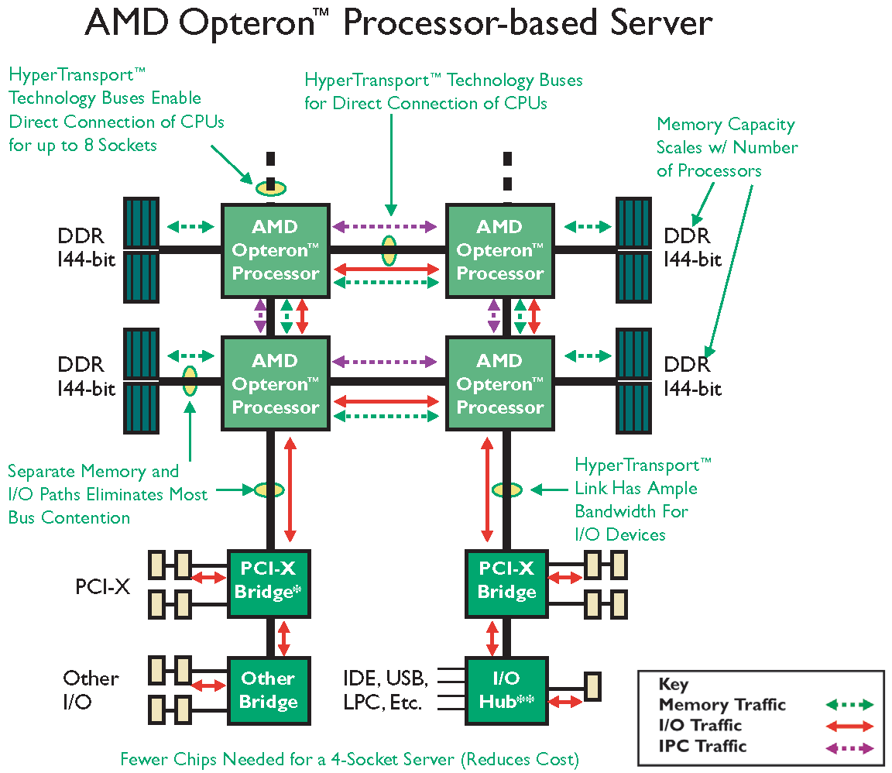

Slide 61
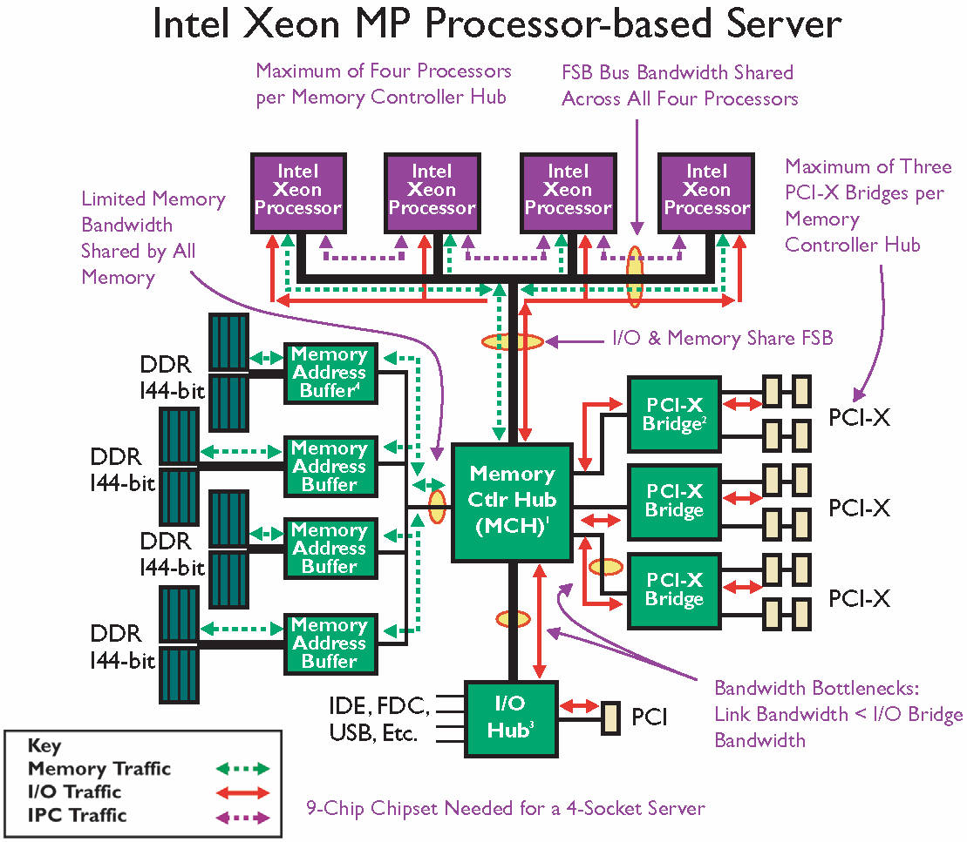

Slide 62
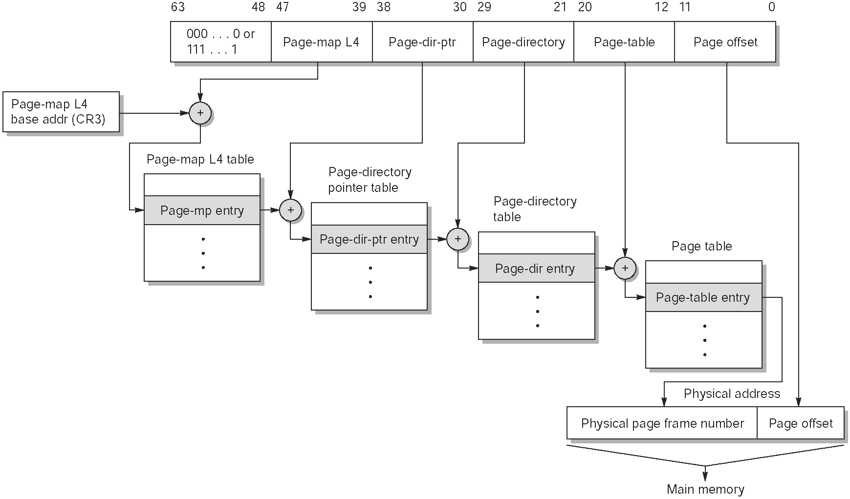
存储体系实例：AMD Opteron（皓龙）处理器
16bit
9bit
9bit
9bit
9bit
12bit
虚拟地址
页面映射L4表
页面目录指针表
Operon虚拟地址映射：
4级页表
48位虚拟地址，40位物理地址
每个页表有512个项
支持64位虚拟地址、52位物理地址
页表
页面目录表
物理地址

Slide 63

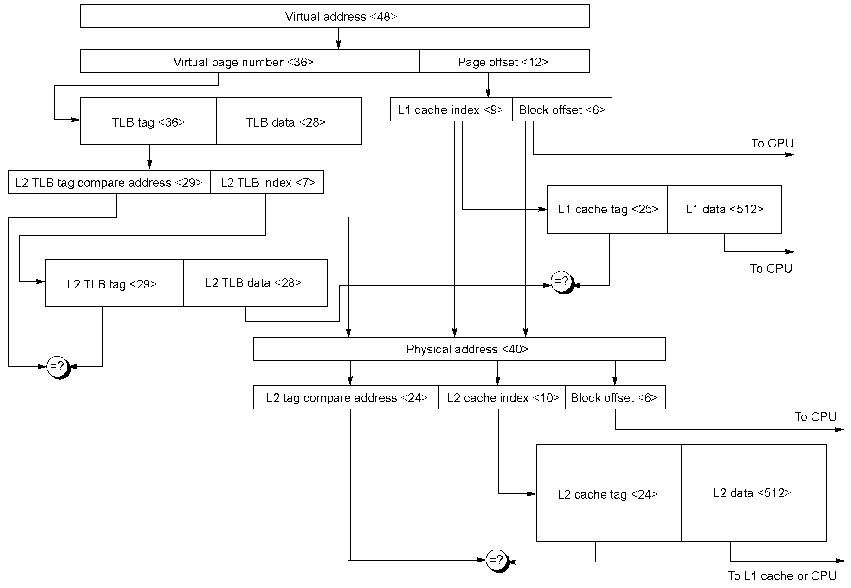
The virtual address, physical address, indexes, tags, and data blocks for the AMD Opteron caches and TLBs.
虚地址
一级TLB
皓 龙TM
处 理 器
全相联, 40行
一级Cache，64KB
2路组相联, 512组; 每块64B
二级TLB
4路组相联, 128组， 共512行
实地址
16路组相联, 1024组; 每块64B
二级Cache，1MB

Slide 64
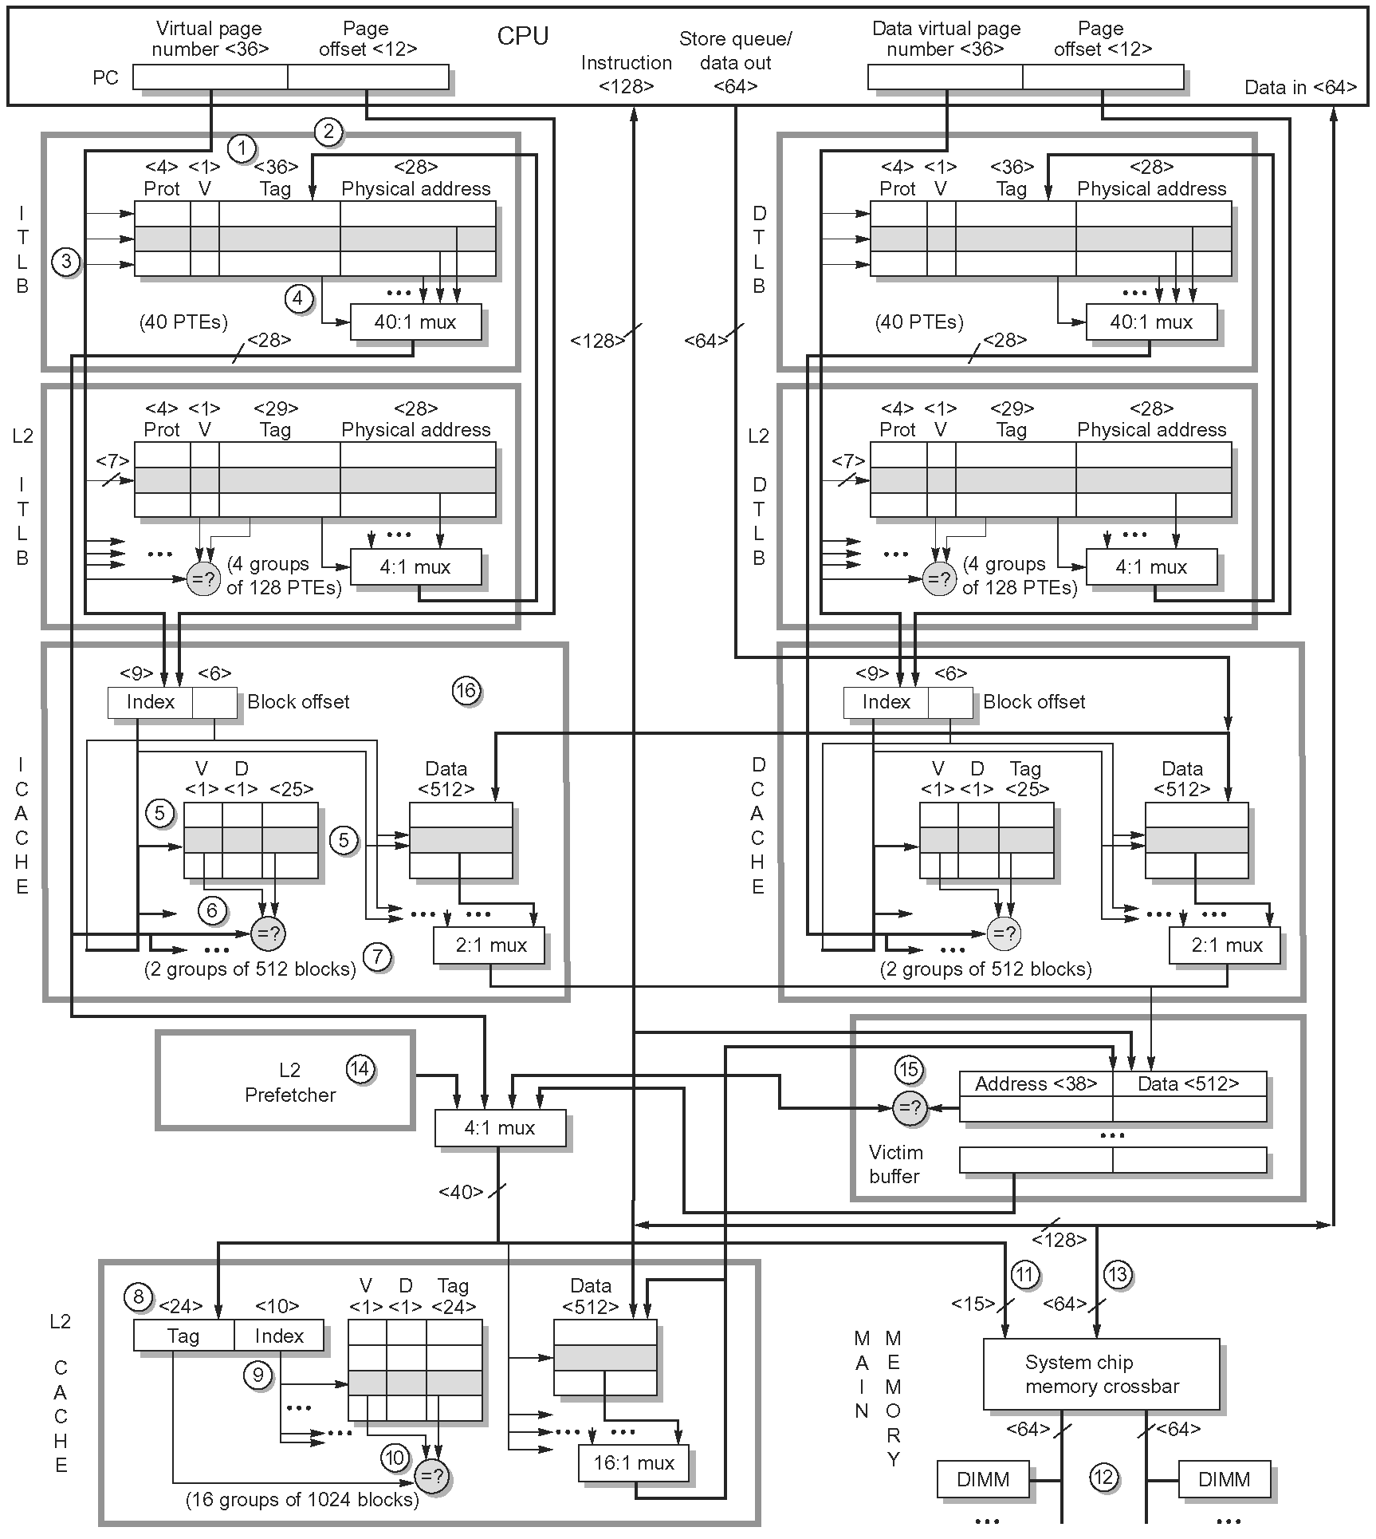
皓 龙TM
处 理 器
Putting It All Together :
The AMD Opteron Memory Hierarchy

Slide 65
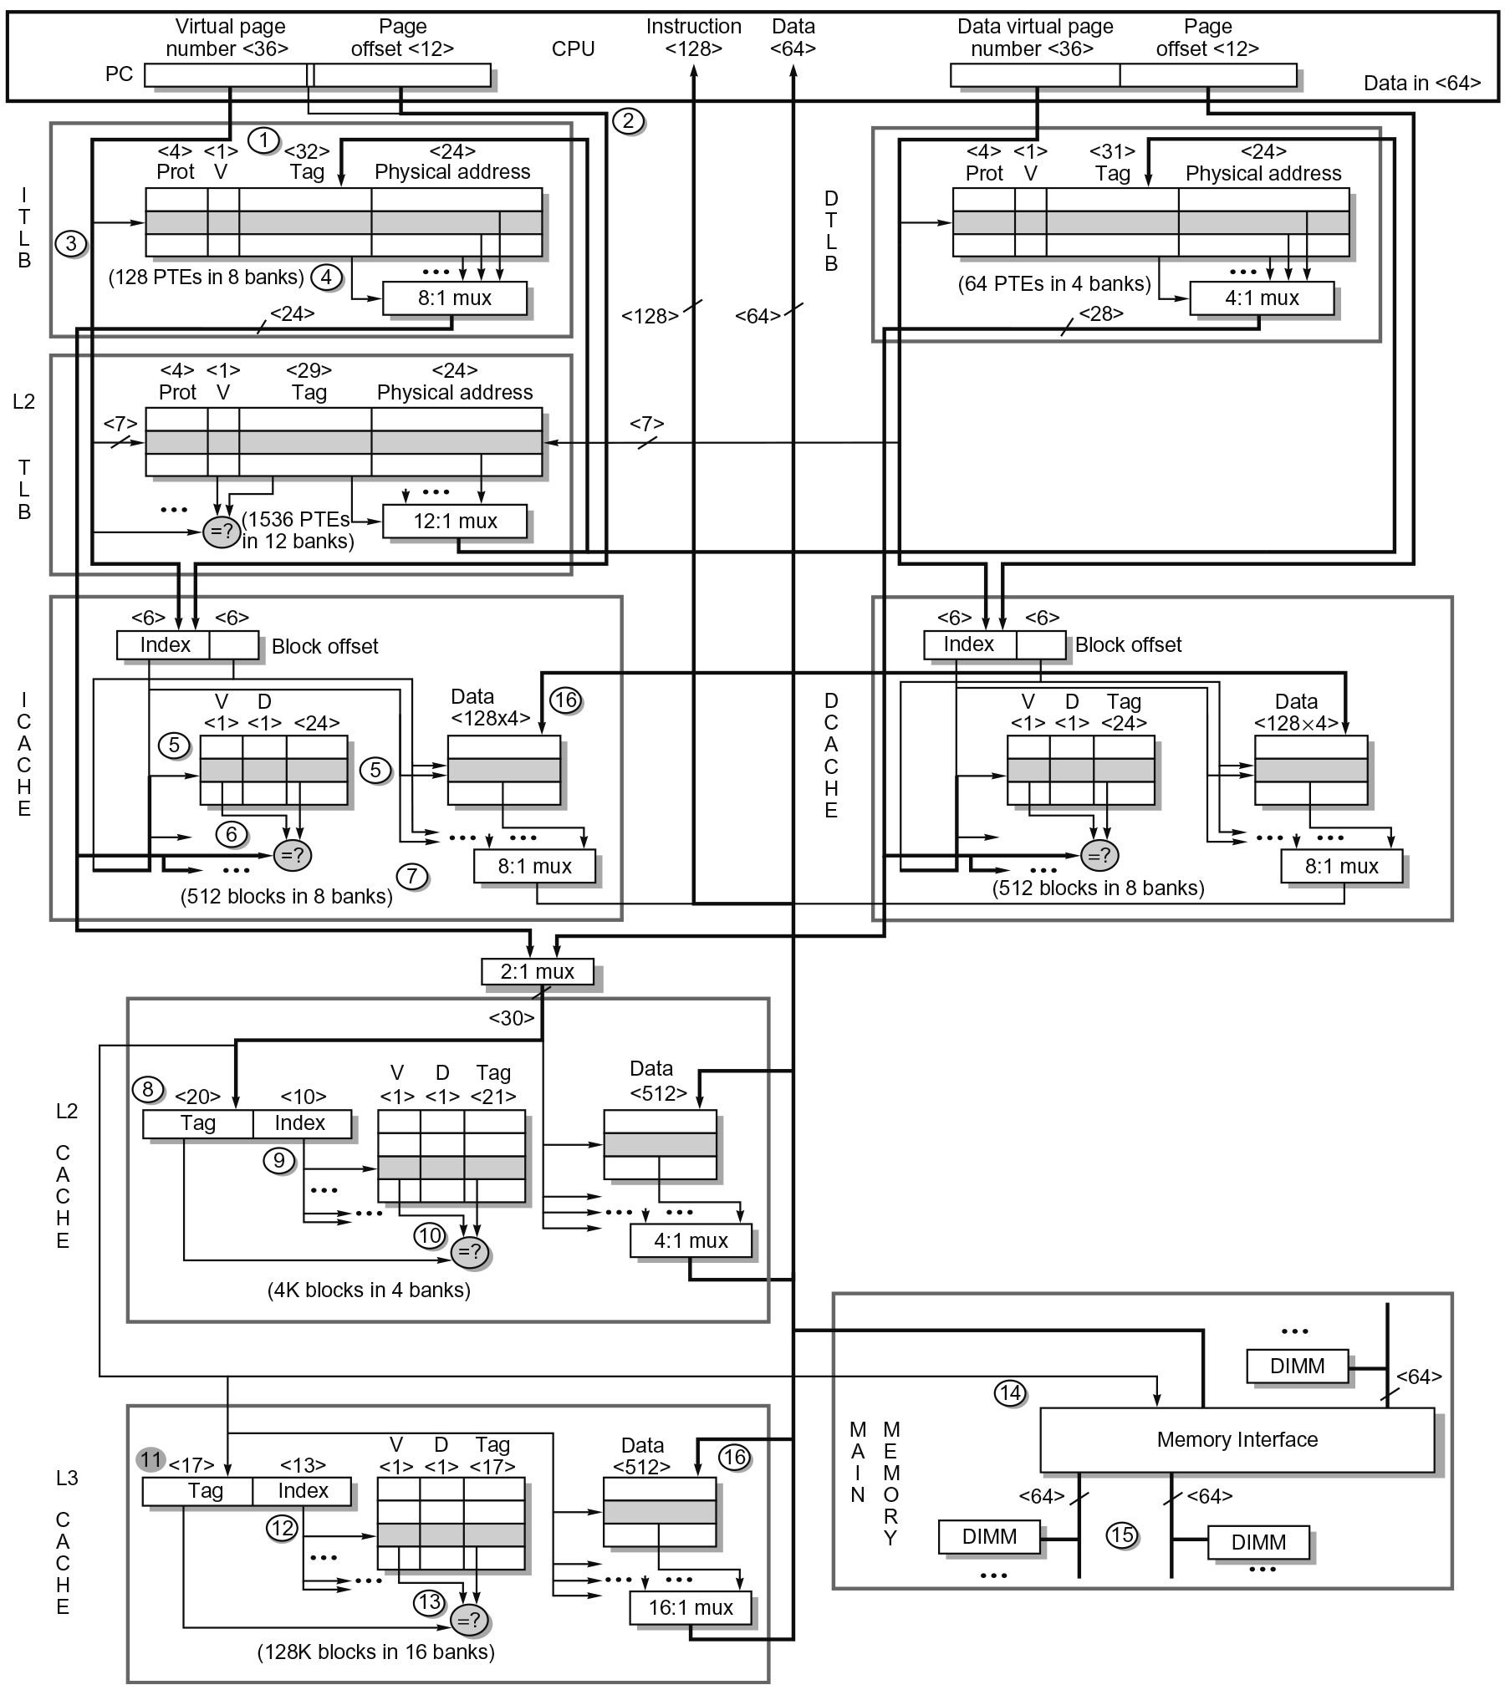


Intel i7
处 理 器
Putting It All Together :
The Intel i7 6700 memory hierarchy
The End

Slide 66
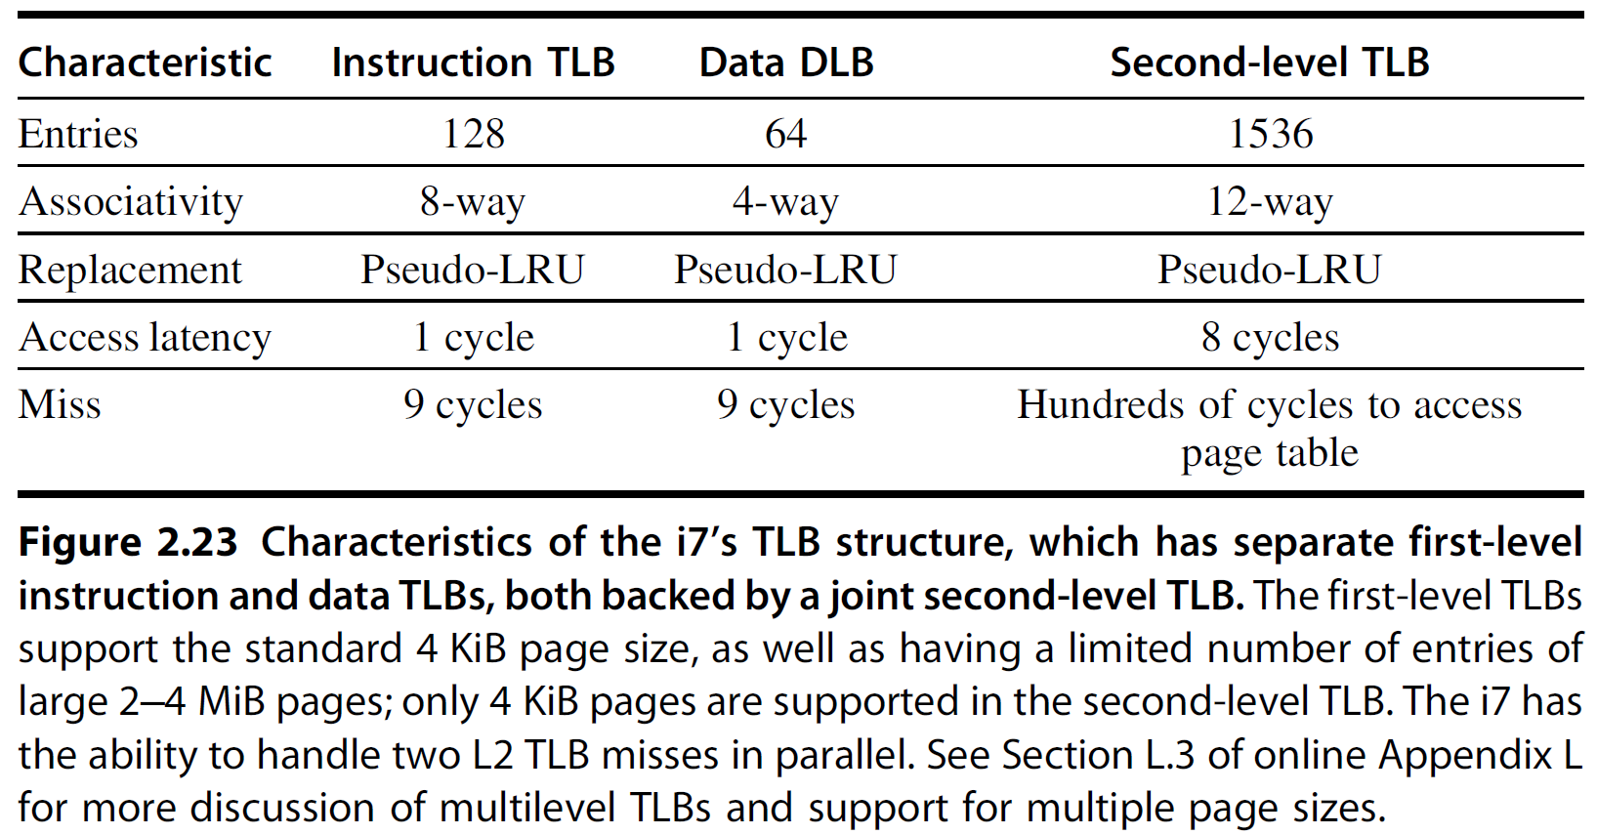
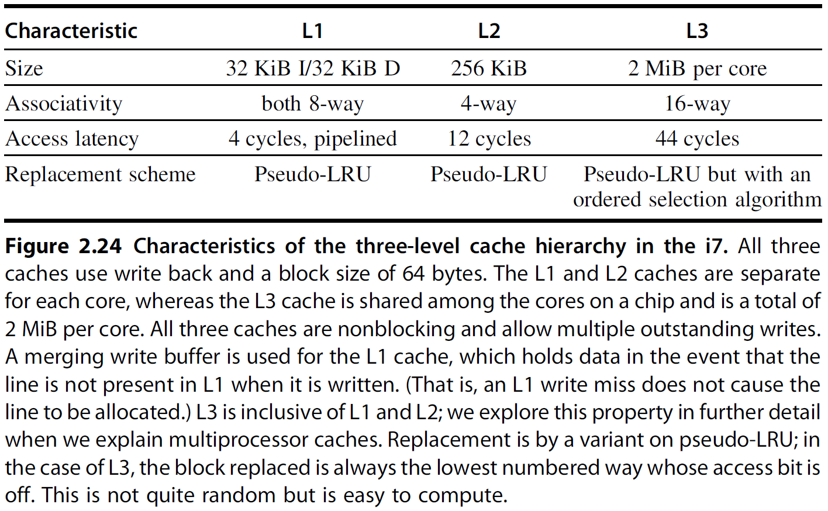
Putting It All Together : The Intel i7 6700 memory hierarchy
（16×8）
（16×4）
（128×12）
Intel i7
处 理 器

